Slide 1
第二章 静定结构受力分析

Slide 2
静定结构受力分析
几何特性：无多余联系的几何不变体系
静力特征：仅由静力平衡条件可求全部反力内力
求解一般原则：从几何组成入手，按组成的相反
顺序进行逐步分析即可
本章内容：
静定梁； 静定刚架； 三铰拱；静定桁架；
静定组合结构； 静定结构总论
学习中应注意的问题：多思考，勤动手。本章是后面学习的基础，十分重要，要熟练掌握！

Slide 3
必须重视基本功的训练。历来教学实践证明，在超静定结构和专题部分的学习中暴露出的许多问题，追根溯源，其病因常常是在静定结构的学习中遗留下来的。
对于基本原理，困难不在于理解，而在于运用；不在于有知识，而在于有能力。
学习静定结构时，应当在以下几个方面注意提高：
（1）要由会算一根梁和简单桁架提高到会算复杂的静定结构系统。由杆到杆系，由单元到结构，这里有一个不小的台阶。但是，结构总可以分解成杆件和单元，在牢固掌握杆件和单元分析方法的基础上，再学会“化繁为简”的分解方法。

Slide 4
（2）要了结静力分析与构造分析的内在联系，对静力分析要由一个规律性的认识。静定结构的形式有多种多样，静力分析的具体步骤也是千差万别，从何下手，按照什么顺序进行，初学者对此往往感到茫然。其实，这里是有规律的。如果注意静力分析与构造分析之间的联系，就可以找到这个规律。
所谓构造分析，就是研究一个结构如何用单元组合起来，研究“如何搭”的问题。
所谓静力分析，就是研究如何把静定结构的内力计算问题分解为单元的内力计算问题，研究“如何拆”的问题。
组合与分解，搭与拆，是一对相反的过程。因此，在静力分析中如果截取单元的次序与结构组成时添加单元的次序正好相反，则静力分析的工作就可以顺利进行。总之，从结构构造分析入手，反其道而行之，这是对静定结构进行静力分析应当遵循的规律。

Slide 5
（3）要在静力分析的基础上进一步理解结构的受力性能和结构的合理型式。每类结构型式在受力性能上有什么特点，要在静力分析的基础上进行总结，什么是结构的合理型式，要根据静力分析进行优化和创新。要学会分析，还要学会概括和创新。

Slide 6
§2-1 静定梁受力分析
一.单跨梁
1.单跨梁支反力
2.截面法求指定截面内力
3.作内力图的基本方法
4.弯矩,剪力,荷载集度之间的微分关系
5.叠加法作弯矩图
6.分段叠加法作弯矩图
二.多跨静定梁

Slide 7




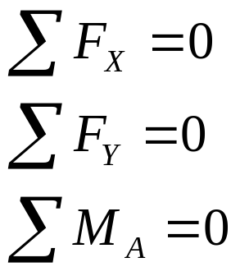
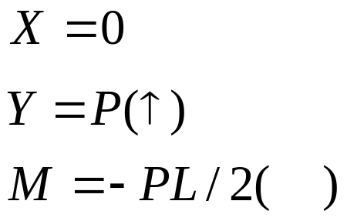
§2-1 静定梁受力分析
一.单跨梁
1.单跨梁支反力
例.求图示粱支反力
解:
P
A
X
M
L/2
L/2
Y

Slide 8
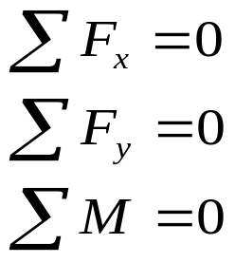




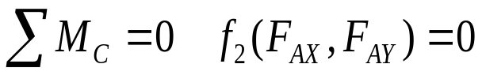



支座反力(联系力）计算方法
一、二刚片结构
F_{BY}
B
B
F_{BX}
Ⅰ
Ⅱ
Ⅰ
Ⅱ
Ⅰ
A
F_{AX}
A
C
二、三刚片结构
B
B
F_{BY}
B
Ⅰ
Ⅱ
Ⅰ
Ⅱ
F_{BX}
Ⅰ
B
Ⅰ
A
A
Ⅱ
Ⅲ
Ⅲ
A
A
C
C
F_{AX}
F_{CX}
F_{AX}
C
F_{AY}
F_{AY}
F_{CY}
三、基附型结构
先附后基
基本
附属

Slide 9





2.截面法求指定截面内力
内力符号规定:
弯矩 以使下侧受拉为正
剪力 绕作用截面顺时针转为正
轴力 拉力为正
K
内力图符号规定
剪力图、轴力图符号与材料力学相同
弯矩图无符号规定，画在纤维受拉侧
求指定截面内力
切开求内力的截面取隔离体，利用平衡条件即可求出。

Slide 10
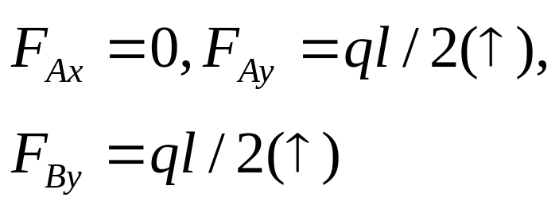



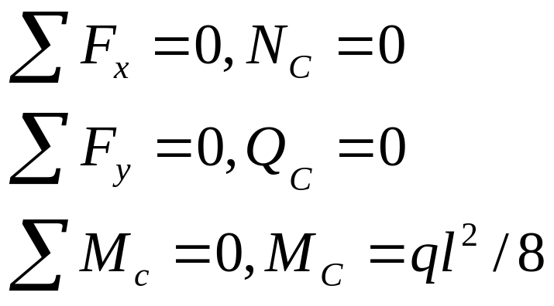



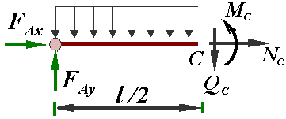

2.截面法求指定截面内力
内力符号规定:
弯矩 以使下侧受拉为正
剪力 绕作用截面顺时针转为正
轴力 拉力为正
K
解:
例:求跨中截面内力
C
(下侧受拉)

Slide 11

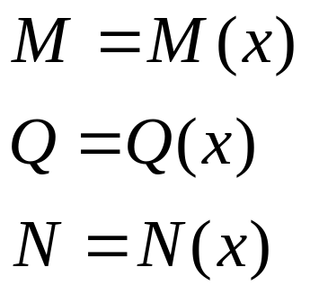
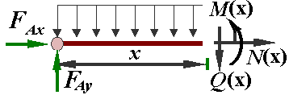
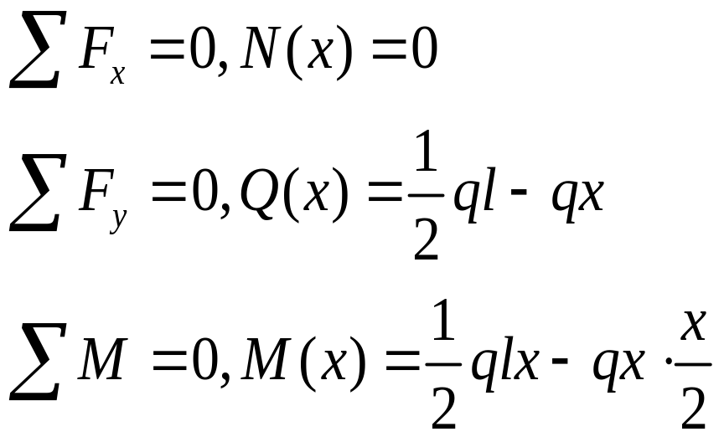
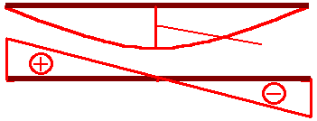
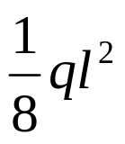
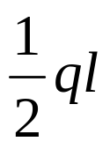
3.作内力图的基本方法
内力方程式:
弯矩方程式
剪力方程式
例:作图示粱内力图
轴力方程式
解:
M
Q

Slide 12
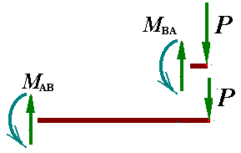








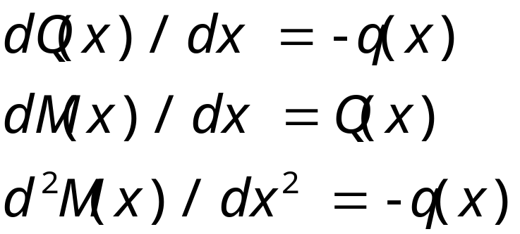

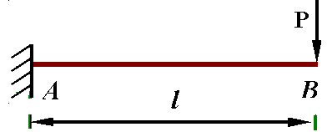

4.弯矩,剪力,荷载集度之间的微分关系
微分关系:
截面弯矩等于该截面一
侧的所有外力对该截面
的力矩之和
Pl
1.无荷载分布段(q=0),Q图
为水平线,M图为斜直线.
M图
自由端无外力偶
则无弯矩.
Q图

Slide 13
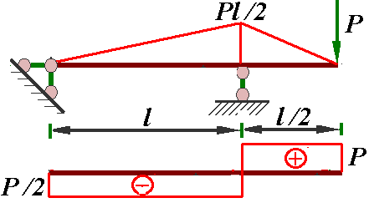
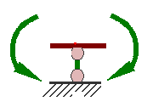
例: 作内力图
M图
Q图
铰支端无外力偶
则该截面无弯矩.

Slide 14
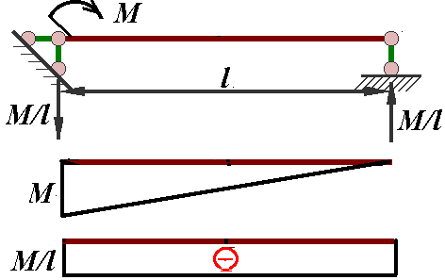
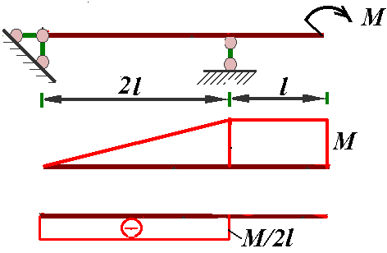
例: 作内力图
铰支座有外
力偶,该截面弯矩
等于外力偶.
M图
Q图
无剪力杆的
弯矩为常数.
M图
自由端有外
力偶,弯矩等于外
力偶
Q图

Slide 15
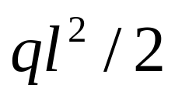
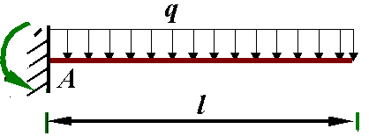
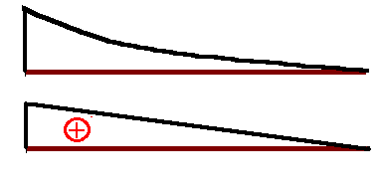

1.无荷载分布段(q=0),Q图为水平线,M图为斜直线.
2.均布荷载段(q=常数),Q图为斜直线,M图为抛物线,
且凸向与荷载指向相同.
Q=0的截面为抛
物线的顶点.
M图
Q图

Slide 16
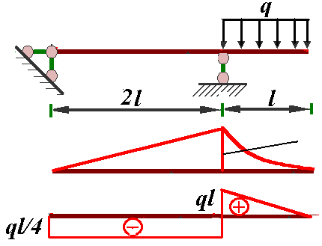

例: 作内力图
M图
Q图

Slide 17
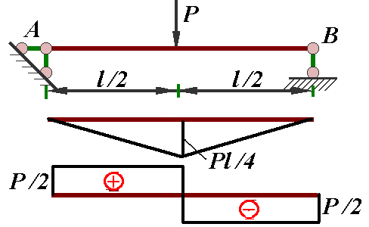
1.无荷载分布段(q=0),Q图为水平线,M图为斜直线.
2.均布荷载段(q=常数),Q图为斜直线,M图为抛物线,
且凸向与荷载指向相同.
3.集中力作用处,Q图有突变,且突变量等于力值; M
图有尖点,且指向与荷载相同.
M图
Q图

Slide 18
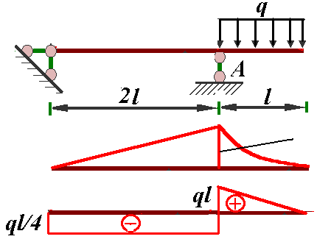
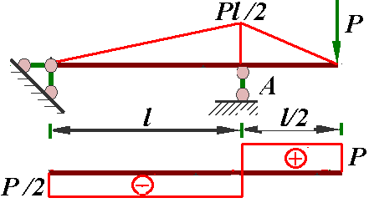
A支座的反力
大小为多少,
方向怎样?
M图
Q图
M图
Q图

Slide 19
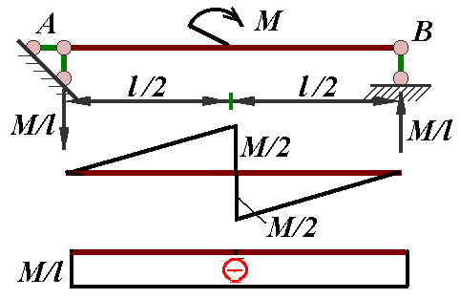
1.无荷载分布段(q=0),Q图为水平线,M图为斜直线.
2.均布荷载段(q=常数),Q图为斜直线,M图为抛物线,
且凸向与荷载指向相同.
3.集中力作用处,Q图有突变,且突变量等于力值; M
图有尖点,且指向与荷载相同.
4.集中力偶作用处, M图有突变,且突变量等于力偶
值; Q图无变化.
M图
Q图

Slide 20
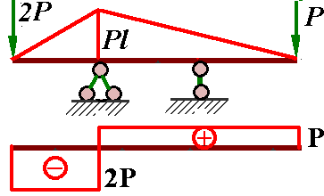
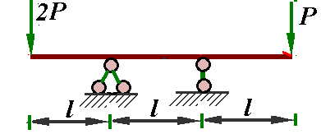
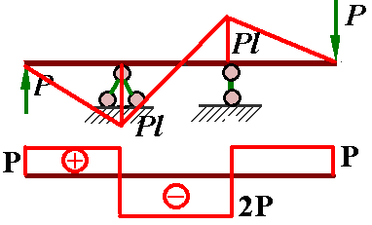
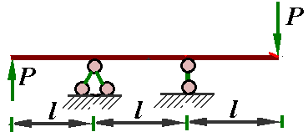
练习: 利用上述关系作弯矩图,剪力图

Slide 21
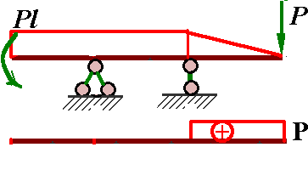
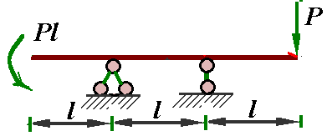
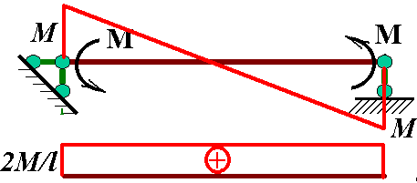
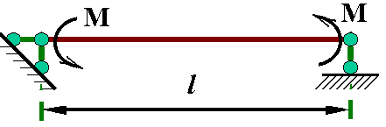
练习: 利用上述关系作弯矩图,剪力图

Slide 22
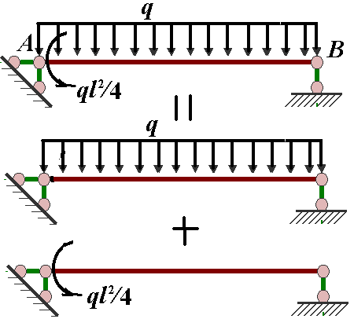
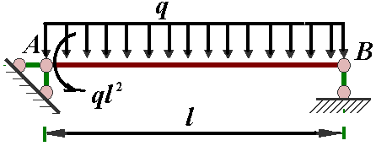
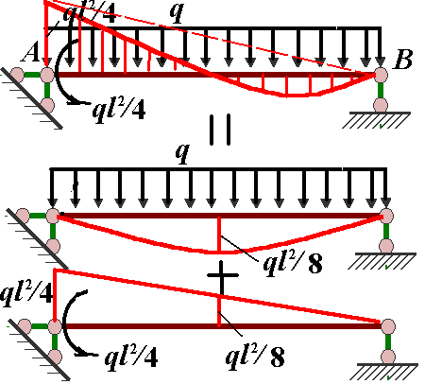
5.叠加法作弯矩图
注意:
是竖标相加,不是
图形的简单拼合.

Slide 23
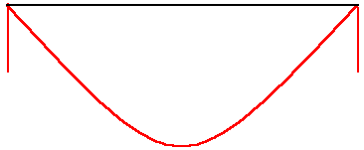


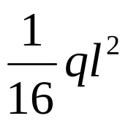


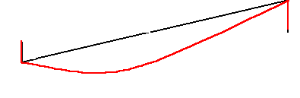
练习:
l
l

Slide 24
6.分段叠加法作弯矩图
步骤：
（1）以外力不连续点（集中力、力偶作用点、分布荷载起始点）
将整个梁分成若干段，求出各段端点处弯矩，并以虚线相连。
（2）当某段中无荷载时，将虚线改为实线。
（3）当某段中有荷载时，以虚线为基线，迭加上相同荷载作用下
简支梁弯矩图。
（4）最后得到的图形既为实际结构弯矩图。

Slide 25


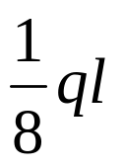

练习: 分段叠加法作弯矩图
C
l/2
l/2
l/2
l/2

Slide 26
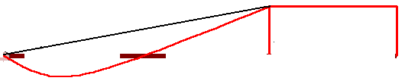
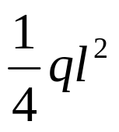

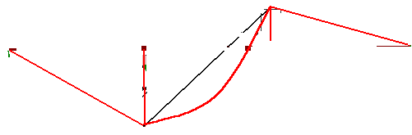


练习: 分段叠加法作弯矩图

Slide 27
§2-1 静定梁受力分析
一.单跨梁
1.单跨梁支反力
2.截面法求指定截面内力
3.作内力图的基本方法
4.弯矩,剪力,荷载集度之间的微分关系
5.叠加法作弯矩图
6.分段叠加法作弯矩图
二.多跨静定梁

Slide 28
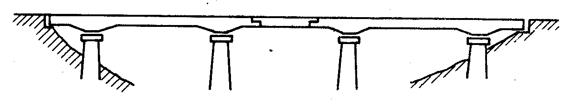
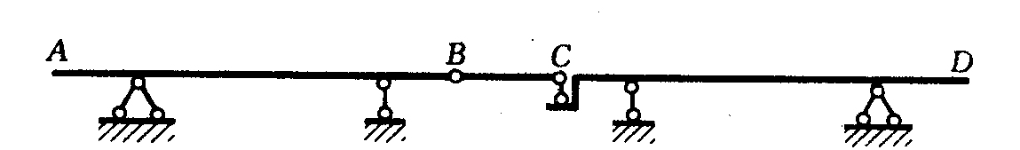
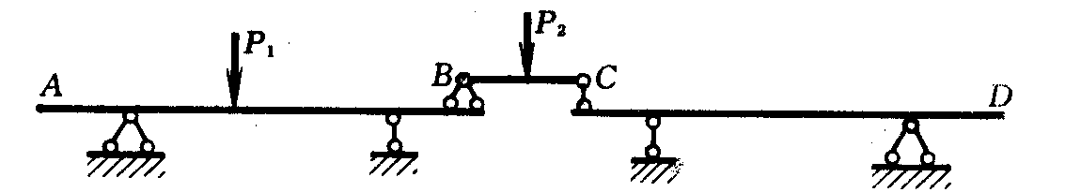
二.多跨静定梁
基本部分--能独立
承载的部分。
1.多跨静定梁的组成
附属部分--不能独
立承载的部分。
基、附关系层叠图

Slide 29
练习:区分基本部分和附属部分并画出关系图

Slide 30
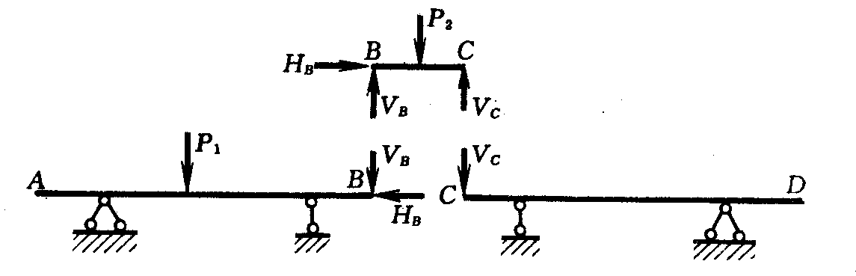
二.多跨静定梁
1.多跨静定梁的组成
2.多跨静定梁的内力计算
拆成单个杆计算,先算附属部分,后算基本部分.

Slide 31










ql
ql
例: 作内力图
l
l
2l
4l
2l
l
l
ql
ql
ql
ql

Slide 32






ql
ql
例: 作内力图
l
l
2l
4l
2l
l
l
ql
ql
内力计算的关键在于:
正确区分基本部分和附
属部分.
熟练掌握单跨梁的计算.
ql
ql

Slide 33
二.多跨静定梁
1.多跨静定梁的组成
为何采用
多跨静定梁这
种结构型式?
2.多跨静定梁的内力计算
3.多跨静定梁的受力特点
简支梁(两个并列)
多跨静定梁
连续梁

Slide 34








例.对图示静定梁,欲使AB跨的最大正弯矩与支座B截面的负弯矩的绝对值相等,确定铰D的位置.
D
C
x
解:

Slide 35





x
与简支梁相比:弯矩较小而且均匀.
从分析过程看:附属部分上若无外力,其上也无内力.

Slide 36

练习: 利用微分关系等作弯矩图
P
l/2
l/2

Slide 37

练习: 利用微分关系等作弯矩图
P
l/2
l/2
2M

Slide 38


练习: 利用微分关系等作弯矩图
P
l/2
l/2
2M

Slide 39



练习: 利用微分关系,叠加法等作弯矩图
P
P
l/2
l/2
l/2
l/2
l/2
l/2
l/2
l/2
l/2
l/2

Slide 40









快速作弯矩图方法
一、悬臂梁法作弯矩图
一端自由的直杆，将刚结点当成固定端，得到悬臂梁。
二、刚结点力矩平衡条件
（位移法中求附加刚臂反力矩）
弯矩图等值同侧（刚结点连接两个杆件，无外力偶）
三、简支梁法作弯矩图 (超静定结构做最终弯矩图)
直杆段求出两端的弯矩，将其放在简支梁上作弯矩图
四、微分关系作弯矩图
剪力等于零,弯矩图为常数；
剪力等于常数,弯矩图为斜直线；
铰、自由端弯矩等于已知外力偶。
五、悬臂梁法求弯矩
悬臂梁上有多个荷载时，可用悬臂梁求刚结点处的弯矩

